Slide 1
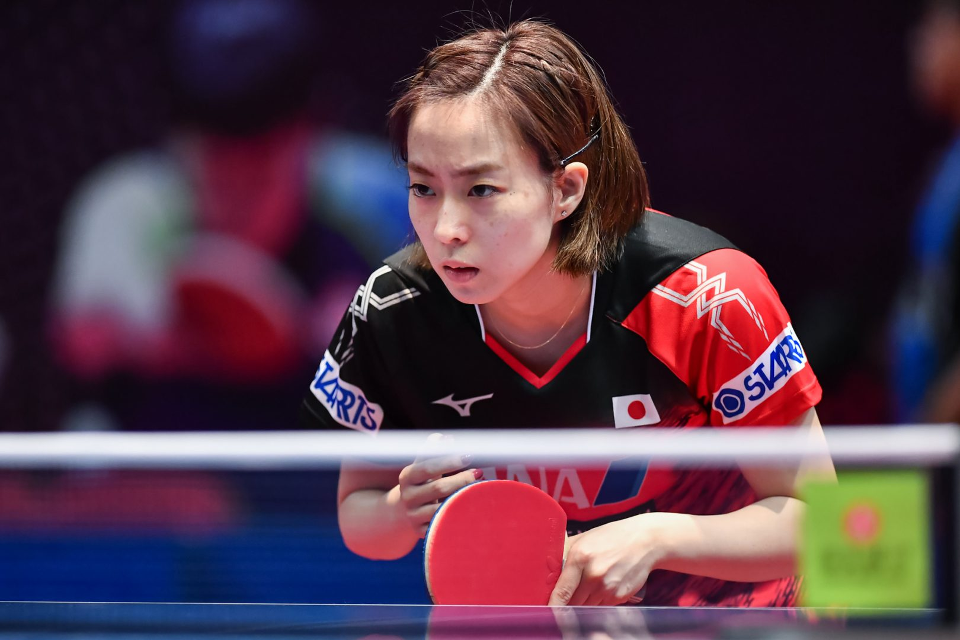
わたし、うちかえしちゃうので。

Slide 2
わたし、うちかえしちゃうので。

